Slide 1
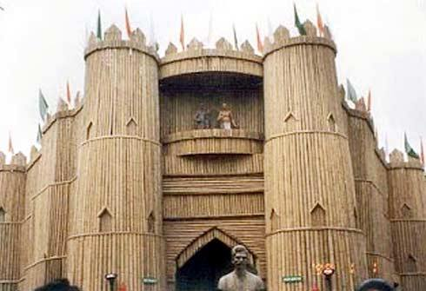
স্বাগতম

Slide 2
উপস্থাপনায়
জয়নব আরা বেগম
সহকারি শিক্ষক
আলীকদম আদর্শ সরকারি প্রাথমিক বিদ্যালয়, আলীকদম, বান্দরবান।
বিষয়ঃ বাংলা।
শ্রেণিঃ পঞ্চম।
মূল পাঠঃ শহিদ তিতুমীর
বিশেষ পাঠঃ ১৮২২ সাল।……দখল করে নেন।
পৃষ্ঠা নংঃ ১১৬
সময়ঃ ৫০ মিনিট।

Slide 3
দেখি, শুনি ও বলি

Slide 4
মূলপাঠ
শহিদ তিতুমীর
বিশেষ পাঠ
১৮২২ সাল।..........................দখল করে নেন।

Slide 5
শিখনফল
১। পাঠ্যাংশ মনোযোগ সহকারে শুনে প্রমিত উচ্চারণে পড়তে পারবে।
২। পাঠে ব্যবহৃত নতুন শব্দ খুঁজে তার অর্থ বলতে পারবে।
৩। পাঠে ব্যবহৃত যুক্তব্যঞ্জন সংবলিত শব্দ শুদ্ধ উচ্চারণে পড়তে পারবে।
৪। তিতুমীরের ‘বাঁশের কেল্লা’ সম্পর্কে জেনে নিজের ভাষায় বর্ণনা করতে পারবে।

Slide 6
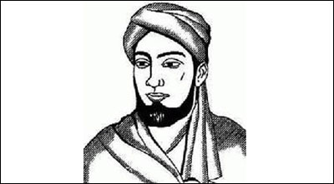
তিতুমীর
ব্রিটিশ বিরোধী আন্দোলনের অন্যতম ব্যাক্তিত্ব হযরত শাহ সৈয়দ আহমদ বেরলভীর শিষ্য।

Slide 7
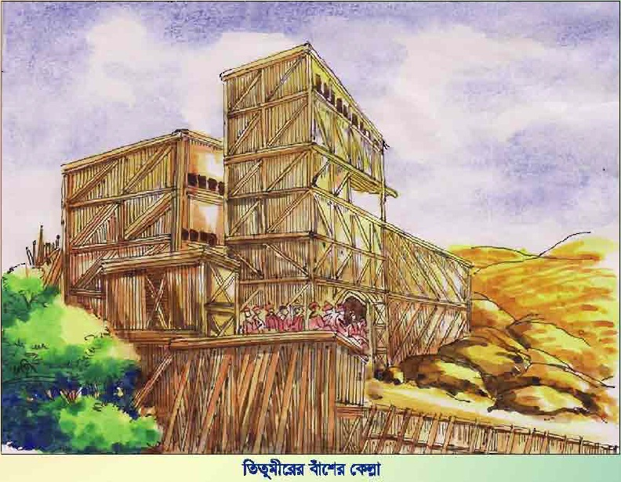
হাজার হাজার সাধারণ মানুষকে সঙ্গে নিয়ে তিতুমীর তৈরি করলেন এক দুর্ভেদ্য কেল্লা।
তাঁর এ কেল্লায় সৈন্য সংখ্যা দাঁড়াল চার-পাঁচ হাজার।
এটিই নারকেলবাড়িয়ার ‘বাঁশের কেল্লা’।

Slide 8
এ দুর্গে তিনি তাঁর শিষ্যদের ইংরেজদের বিরুদ্ধে সশস্ত্র যুদ্ধ করার কৌশল ও প্রস্তুতি শেখাতেন।

Slide 9
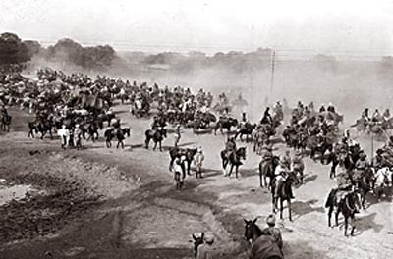
আলেকজান্ডার তাঁর সেনাবাহিনী নিয়ে পরাস্ত হন তিতুমীরের হাতে।

Slide 10
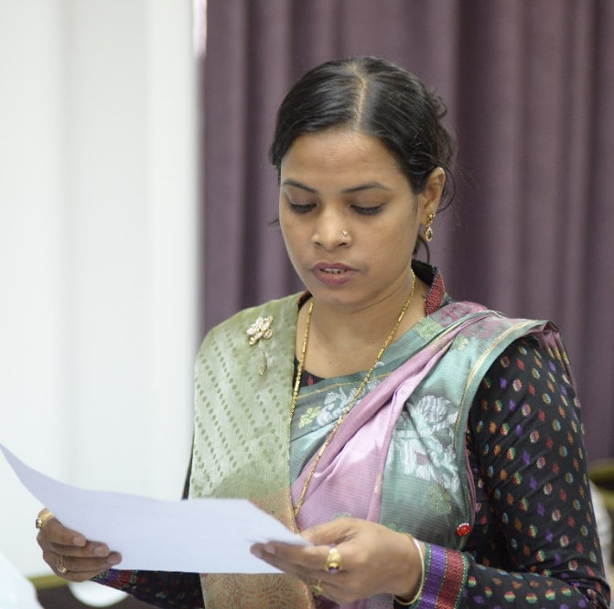
তোমাদের পাঠ্যবইয়ের 22 নং পৃষ্ঠা খোল
শিক্ষকের আদর্শ পাঠ ও বিষয়বস্তু সম্পর্কে আলোচনা

Slide 11
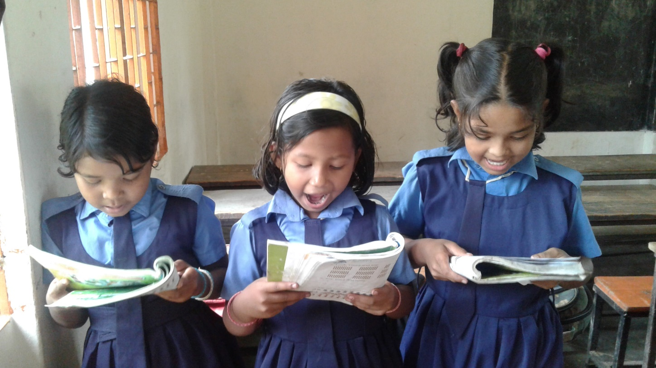
শিক্ষার্থীর পাঠ

Slide 12
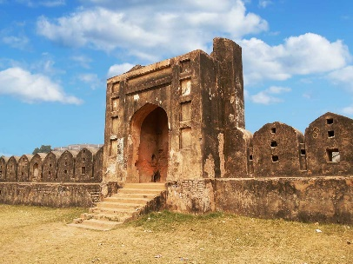
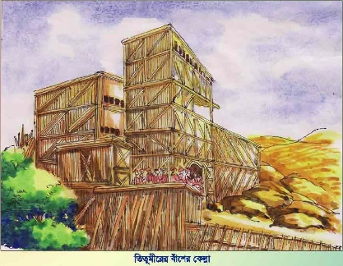
শব্দগুলো পাঠ থেকে খুঁজে বের করি। ছবি দেখে অর্থ বলি।
দূর্ভেদ্য
যা কষ্টে ভেদ করা যায়।
দুর্গ
প্রাচীর বা দেয়াল ঘেরা সেনা নিবাস।
বাঁশের কেল্লা
বাঁশ দিয়ে তৈরি কেল্লা বা দূর্গ।

Slide 13
ঠিক শব্দ বেছে নিয়ে খালি জায়গায় লিখি।
দুর্গ
দূর্ভেদ্য
বাঁশের কেল্লা
ক) হাজার হাজার সাধারণ মানুষের চেষ্টায় তৈরি হয়েছিলো দুর্ভেদ্য..................... ।
খ) নারকেলবাড়িয়ার ........................সৈন্য সংখ্যা দাঁড়ালো চার-পাঁচ হাজার।
গ)..................বাঁশের দুর্গে ইংরেজদের বিরুদ্ধে সশস্ত্র যুদ্ধ করার কৌশল ও প্রস্তুতি শেখাতে লাগলেন।

Slide 14

নিচের শব্দগুলো বারবার অনুশীলন করি।
ব্যাক্তিত্ব
বিরুদ্ধে
সশস্ত্র
অঞ্চল
ম্যাজিস্ট্রেট

Slide 15
দলে করি
দল নং-০১
দল নং-০২
‘সেখান তিনি ইংরেজদের বিরুদ্ধে সশস্ত্র যুদ্ধ কৌশল ও প্রস্তুতি শেখাতে লাগলেন’ কে , কেন এবং কোথায়?
‘আলেকজান্ডার তাঁর সিপাহি বাহিনী নিয়ে পরাস্ত হন তিতুমীরের হাতে’-ব্যাখা কর।
Notes:
দলীয় কাজের উপস্থাপনার মাধ্যমে কবিতার মূলভাব শিক্ষার্থীদের কাছে আরও পরিষ্কার করার প্রয়াস।

Slide 16
সঠিক উত্তরটি বেছে নিই
১। তিতুমীরের দুর্গের নাম কী ছিলো?
ক) লাঠির কেল্লা
খ) লোহার কেল্লা
গ) বেতের কেল্লা
ঘ) বাঁশের কেল্লা
২। তিতুমীর ম্যাজিস্ট্রেট আলেকজান্ডরকে কত সালে পরাজিত করেন?
ক) ১৮২২
খ) ১৮৩০
গ) ১৮৩১
ঘ) ১৮৩৪

Slide 17
৩। তিতুমীর কার শিষ্য হলেন?
ক) ম্যাজিস্ট্রেট আলেকজান্ডারের
খ) হাফেজ নেয়ামত উল্লাহর
ঘ) হযরত শাহ সৈয়দ আহমদ বেরলভীর
গ) লর্ড উইলিয়াম বেন্টিঙ্ক এর
৪। কে তিতুমীরের হাতে পরাস্ত হন?
ক) লর্ড উইলিয়াম বেন্টিঙ্ক
ক) ম্যাজিস্ট্রেট আলেকজান্ডার
গ) কর্নেল স্টুয়ার্ড
খ) হাফেজ নেয়ামত উল্লাহ

Slide 18
নিচের প্রশ্নগুলোর উত্তর বলি।
১। নারকেলবাড়িয়া কোথায়?
২। নারকেলবাড়িয়ায় তিতুমীর কী তৈরি করলেন?
৩। কত খ্রিষ্টাব্দে তিতুমীরের কাছে ব্রিটিশ শক্তি পরাজিত হয়?
উত্তরঃ নারকেলবাড়িয়া বারাসাতে।
উত্তরঃ বাঁশের কেল্লা।
উত্তরঃ ১৮৩০ সালে।

Slide 19
পাশে দেওয়া শব্দগুলো বর্ণিত ছক থেকে খুঁজে বের করি। শব্দগুলো পাশাপাশি বা উপর-নিচ হতে পারে।
ব্যাক্তিত্ব
ক | খ | দূ | র্গ | গ | ঘ | ঙ
চ | আ | লে | ক | জা | ন্ডা | র
বাঁ | ছ | জ | বি | রু | দ্ধে | ম্যা
শে | ঝ | ঞ | ট | ঠ | ব্যা | জি
র | অ | ত্যা | চা | র | ক্তি | স্ট্রে
কে | ঞ্চ | ড | ঢ | ন | ত্ব | ট
ল্লা | ল | স | শ | স্ত্র | ত | থ
বিরুদ্ধে
সশস্ত্র
অঞ্চল
ম্যাজিস্ট্রেট
ম্যাজিস্ট্রেট
ম্যাজিস্ট্রেট

Slide 20
কর্ম আনুশীলন
তিতুমীরের বাঁশের ‘কেল্লা সম্পর্কে’ যা জান লিখ।

Slide 21

বিদায়

